Slide 1
News Website
Nevan Alberola Fumanal

Slide 2

Website-Konzept
Name des Kunden: TrendHub
Spezialisierung: Digitale Nachrichten und Content-Erstellung
Anforderungen:
Benutzerfreundliche Webplattform: Einfach zu navigieren, modern und attraktiv.
Themenvielfalt: .Redundanter und sehr unorigineller Inhalt
Interaktive Funktionen: Anmeldeformulare für Nutzerregistrierung.
Mobile Optimierung: Anpassung für alle Geräte für eine optimale Nutzererfahrung.

Slide 3




Werkzeuge
JAVASCRIPT
Steuerung des Modal-Fensters für die Anmeldung (Öffnen, Schließen).
Validierung der Eingaben im Anmeldeformular.
Strukturierung der Seiteninhalte (Artikel, Navigation, Footer) und Erstellung des Anmeldeformulars.
css
Gestaltung des Layouts und der Farben.
Responsives Design für mobile
Geräte.
Animationen für das "Flip"-Design der Artikelkarten
Frameworks
Schriften "Lato" und "Staatliches"

Slide 4
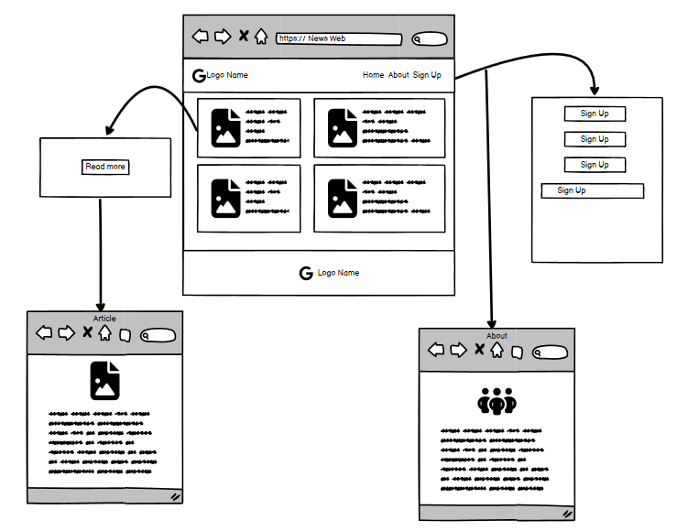
Wireframe

Slide 5
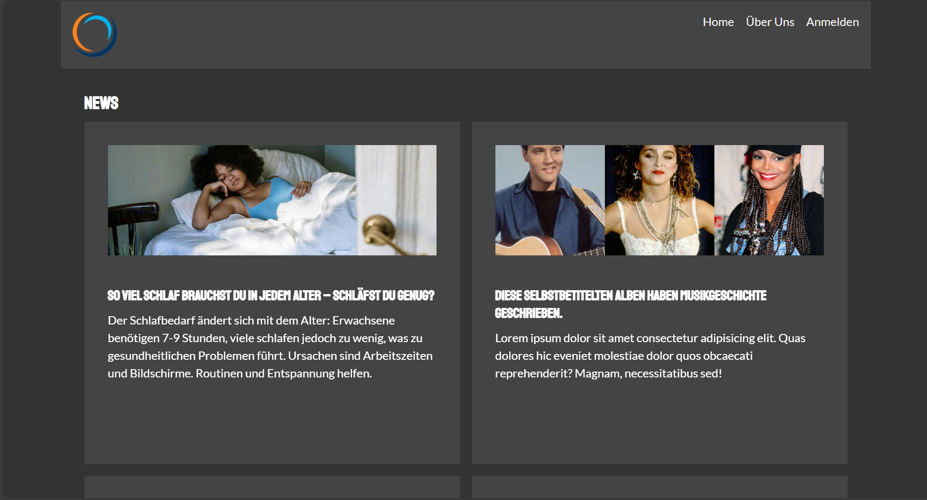
Demo

